Slide 1
Муниципальное дошкольное образовательное учреждение «Детский сад общеразвивающего вида с приоритетным осуществлением художественно-эстетического развития детей № 31 « Ручеёк»
Использование нетрадиционных методик по патриотическому воспитанию дошкольников с учетом требований ФГОС
Выполнил:
Воспитатель
Булавинова С. А

Slide 2
«…мы должны строить свое будущее на прочном фундаменте. И такой фундамент – это патриотизм…» Владимир Путин
Инновационные технологии – это система методов, способов, приёмов обучения, воспитательных средств, направленных на достижение позитивного результата за счёт динамичных изменений в личностном развитии ребёнка.

Slide 3
Инновационные технологии в нравственно – патриотическом воспитании дошкольников:
Технология метод проектов
- квест-технология
- ИКТ-технология
- Технология интерактивного обучения

Slide 4
Технология метод проектов :
1. Обеспечивает развитие творческой инициативы и самостоятельности участников проекта
2. Открывает возможности для формирования собственного жизненного опыта общения с окружающим миром
3. Реализует принцип сотрудничества детей и взрослых

Slide 5
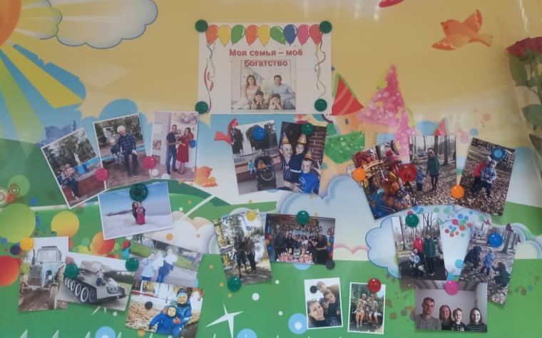
Проект «Моя семья –мое богатство»

Slide 6
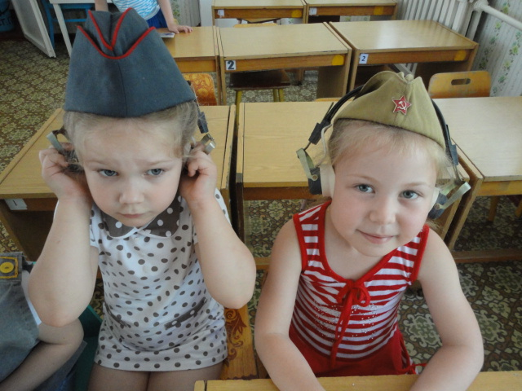
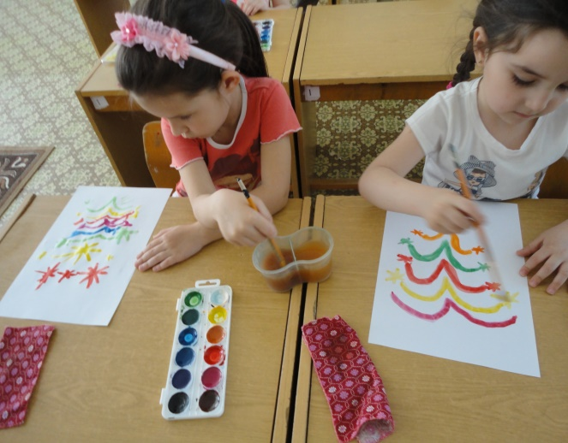
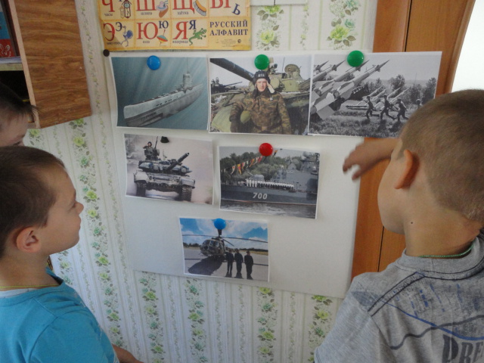
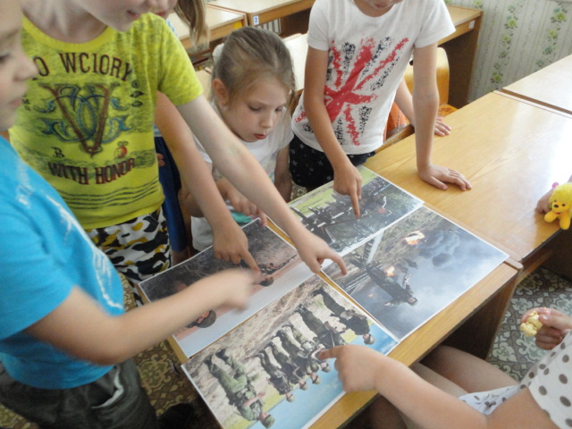
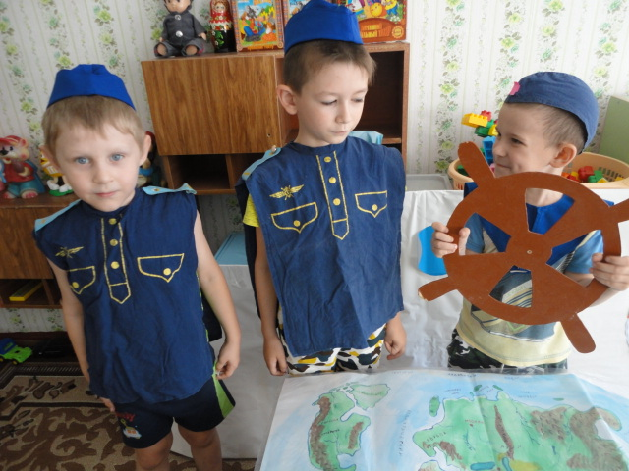
Проект «Этот День Победы»

Slide 7
Проект «Мое родное Ставрополье» Цель: формирование нравственно- патриотического отношения и чувства сопричастности к семье, городу, стране, природе, культуре на основе историко-национальных и природных особенностей родного края и страны. Воспитание чувства собственного достоинства как представителя своего народа, уважение к прошлому, настоящему, будущему своего края и страны.
Задачи:
• Познакомить с культурой и традициями родного края
• Расширить знания детей о природе Ставропольского края.
• Формировать патриотическую и экологическую культуру у детей и их родителей.
Воспитывать любовь к родному краю, умение видеть прекрасное, гордиться им.

Slide 8
Цветущие деревья села Александровского

Slide 9
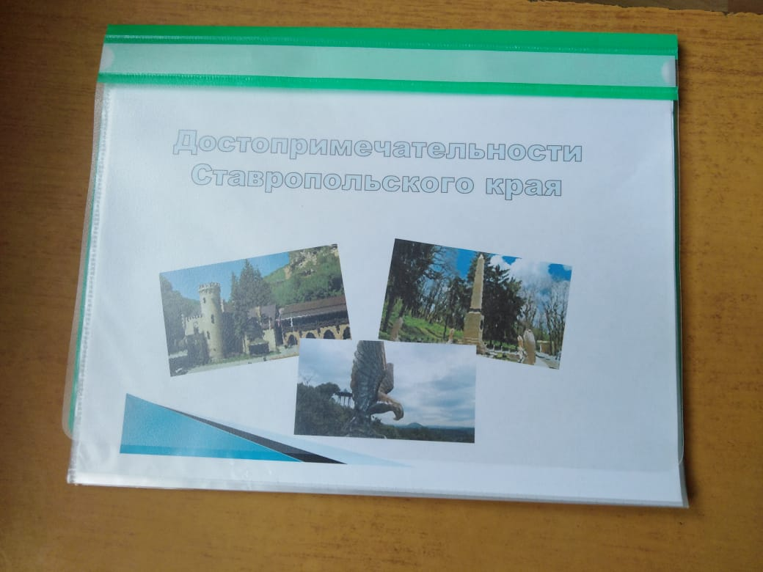
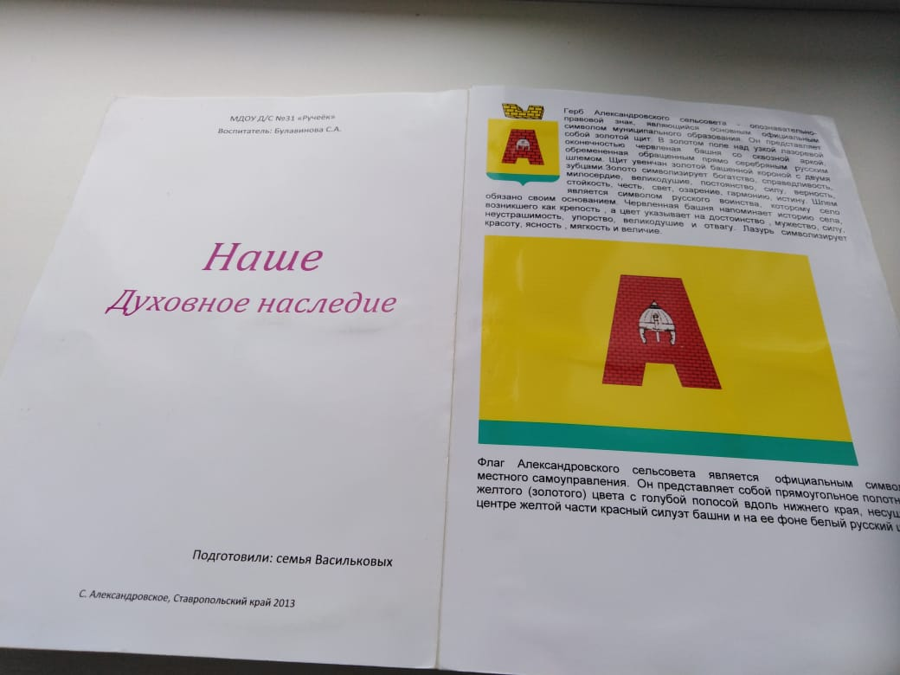
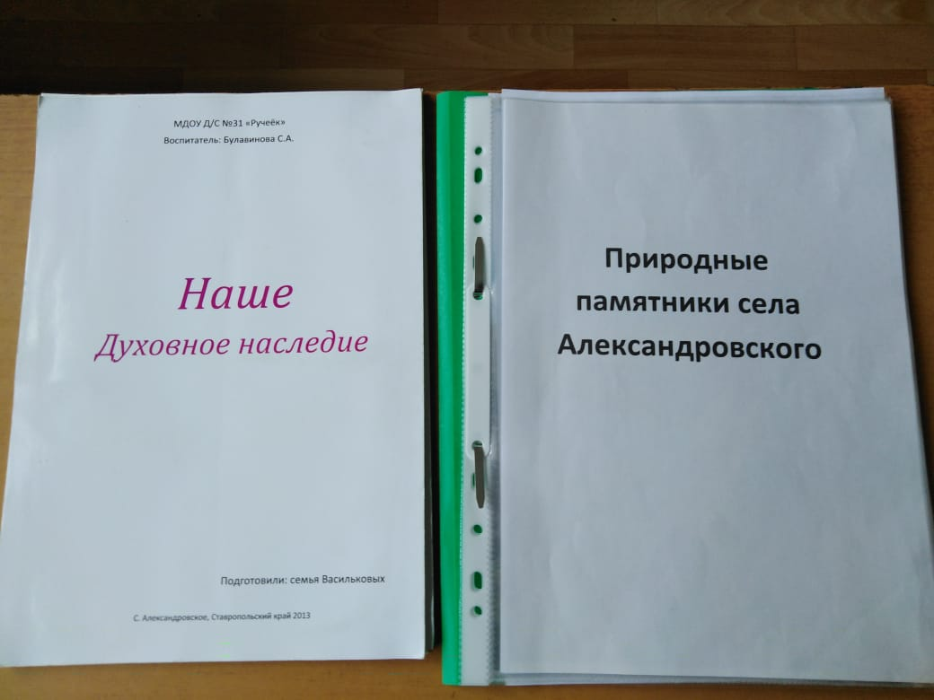

Slide 10
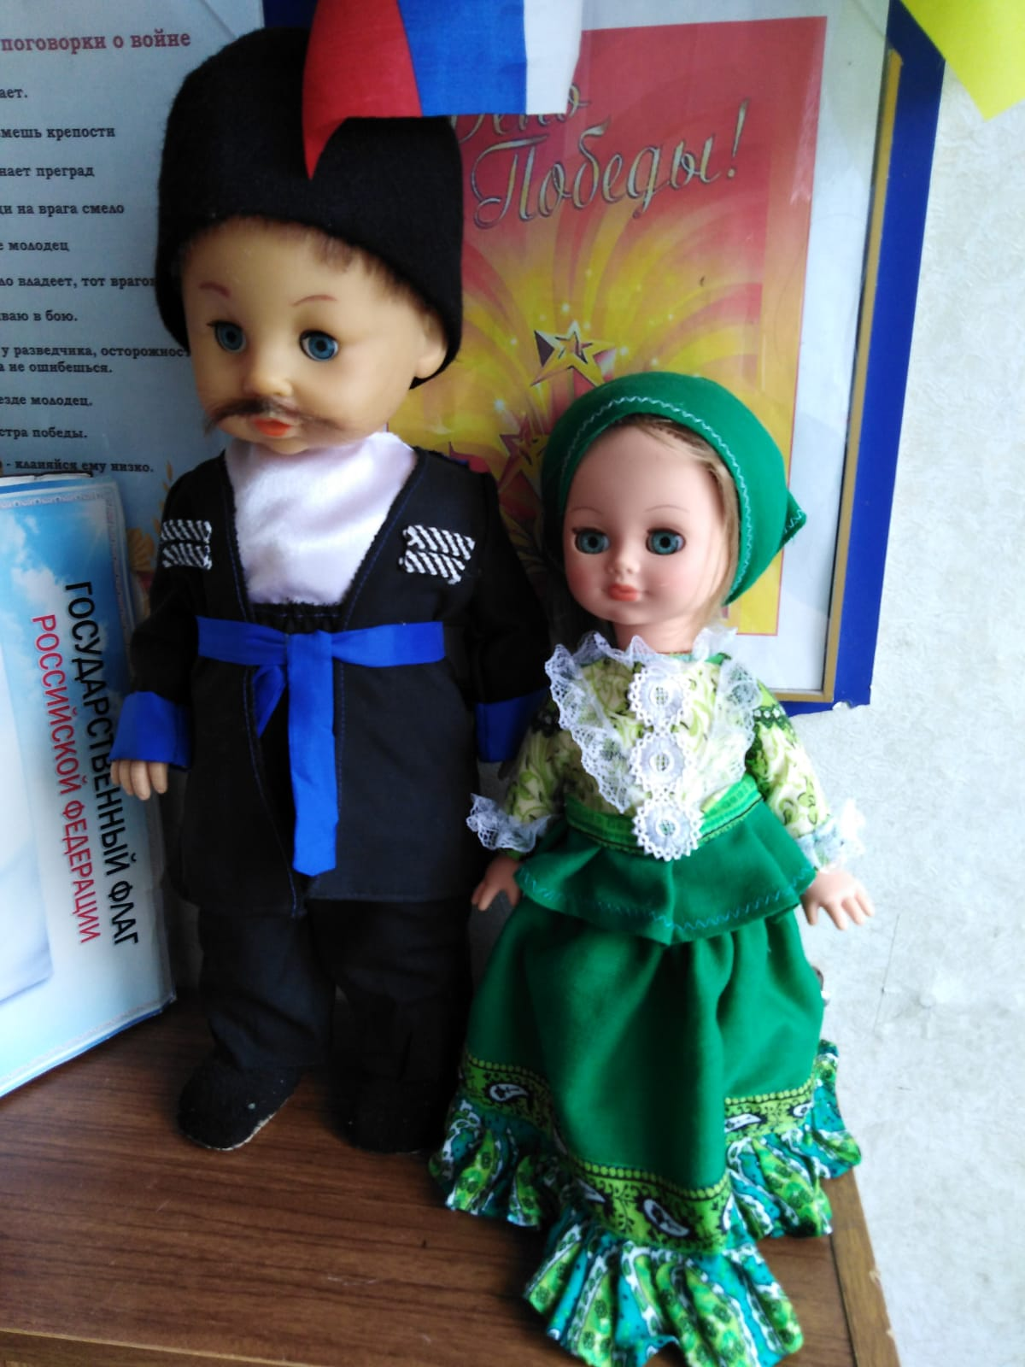

Slide 11
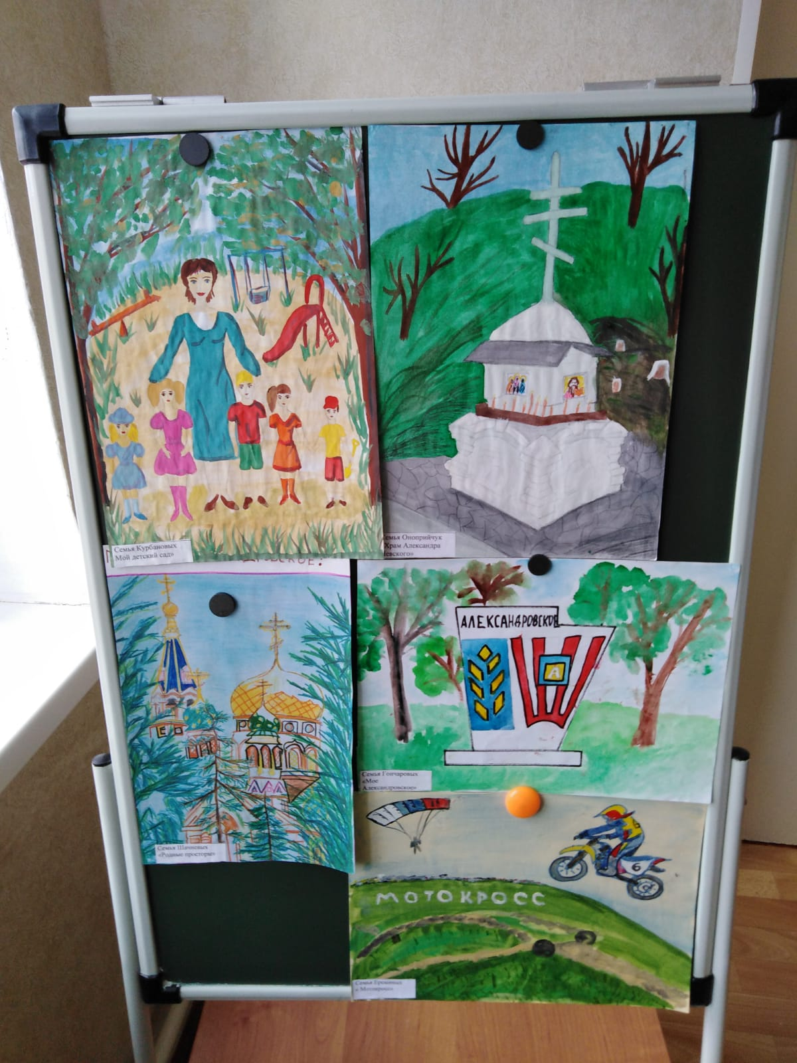
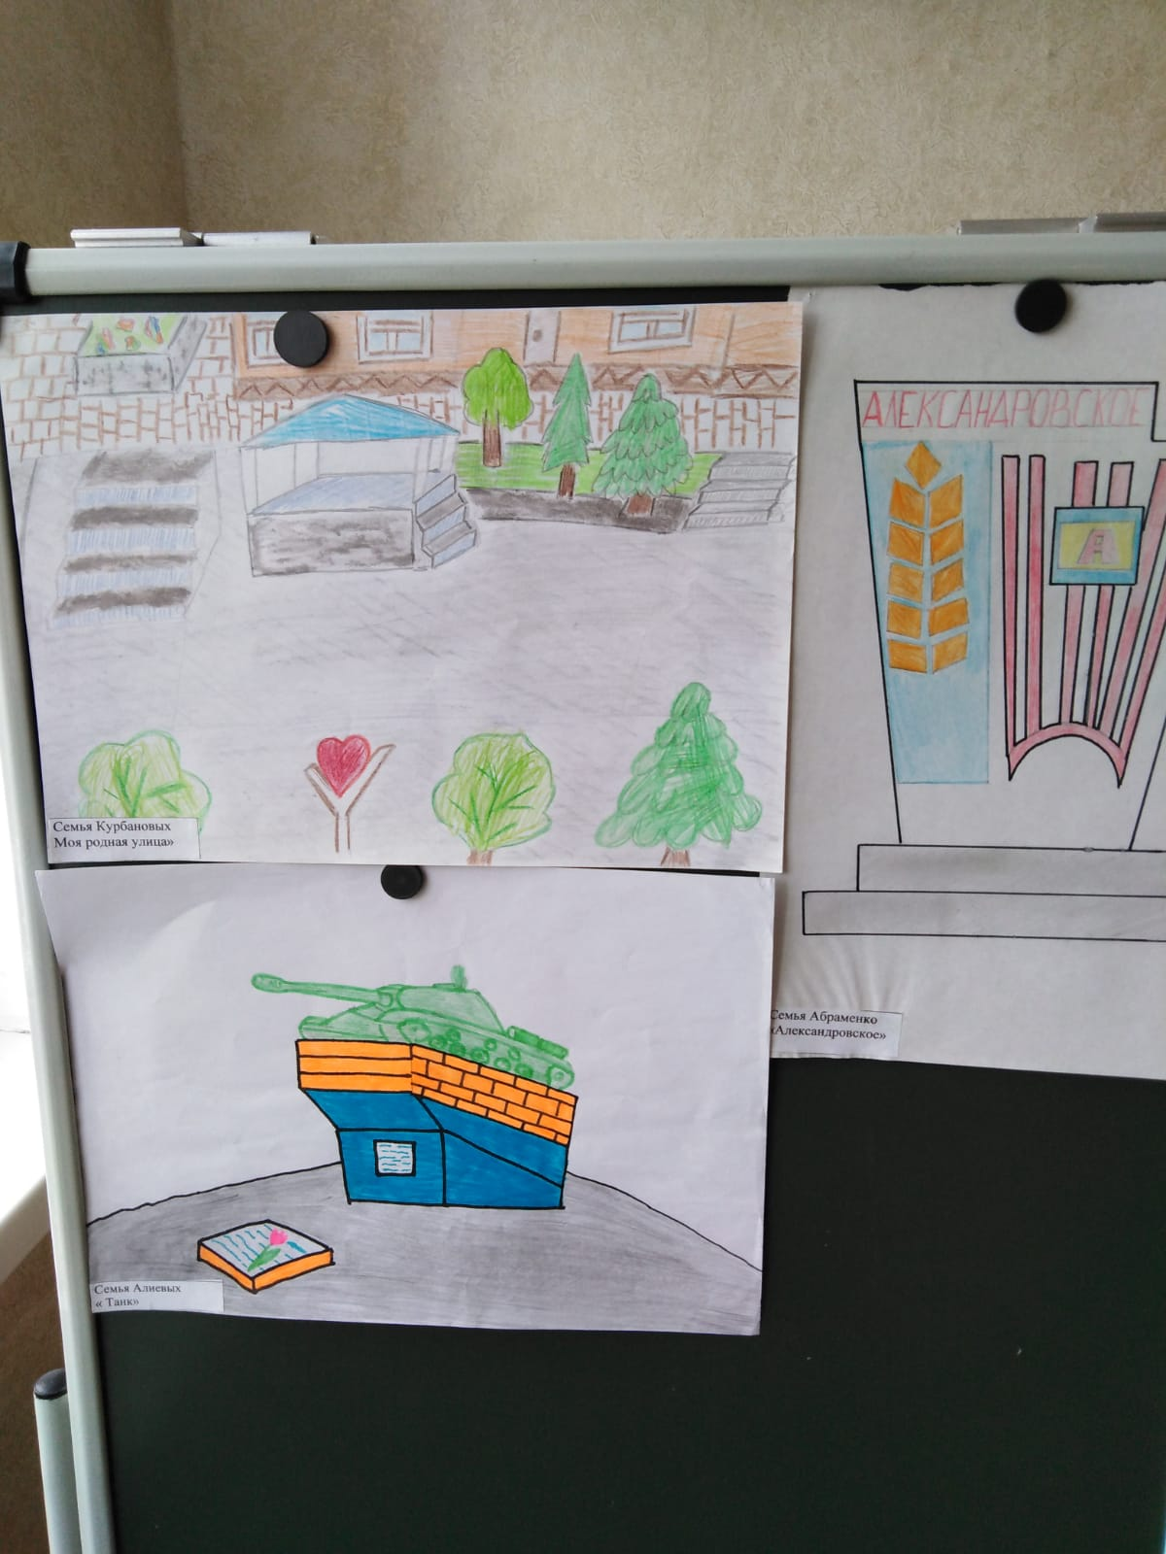

Slide 12
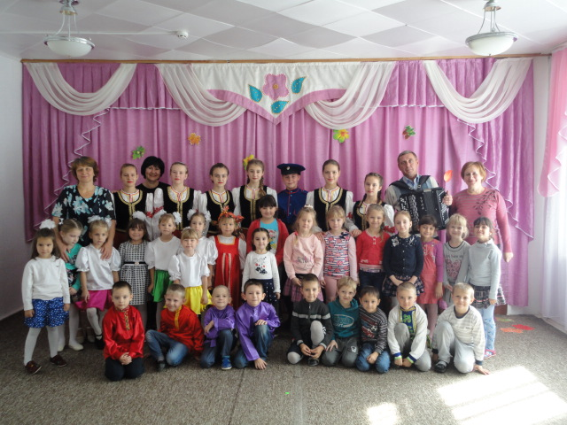
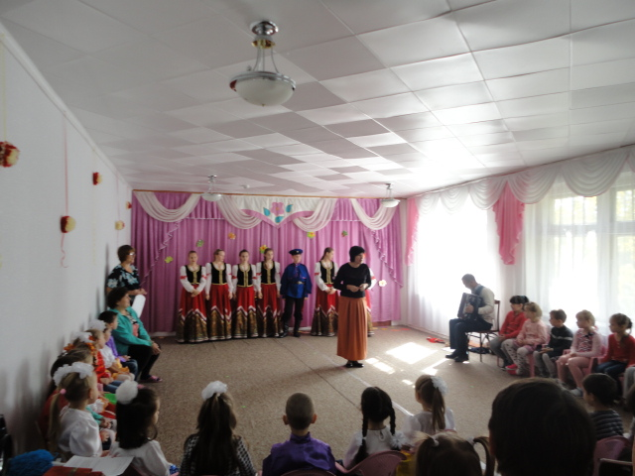
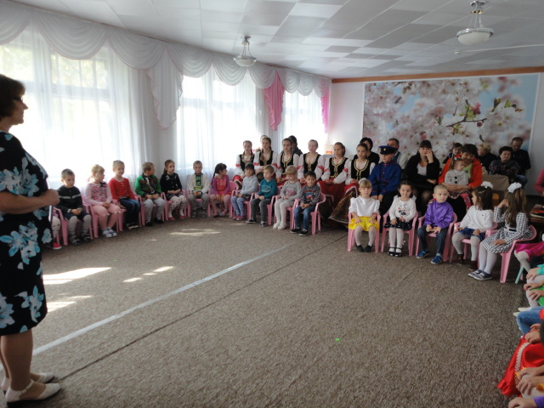
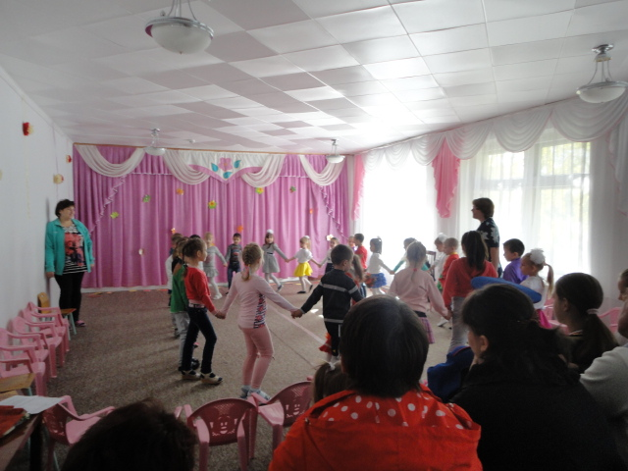

Slide 13
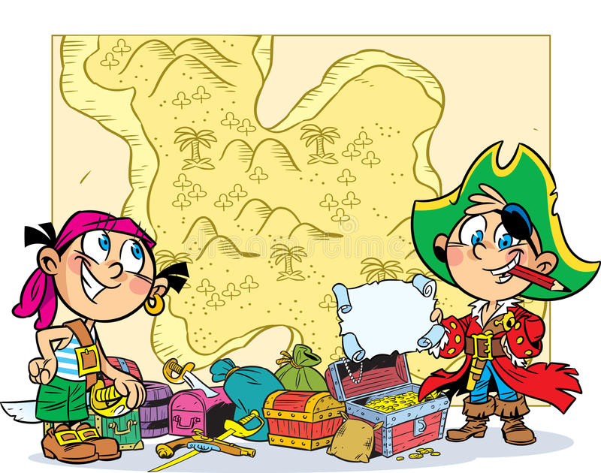
Квест-технология
Квест-игры одно из интересных средств, направленных на самовоспитание и саморазвитие ребенка как личности творческой, физически здоровой, с активной познавательной позицией.

Slide 14
Квест «Россия-Родина моя» Цель : обобщение и систематизация знаний детей о родном посёлке, городе. Развитие чувства патриотизма и любви к своей Родине.
Задачи
-создание условий для становления гражданских основ личности, её патриотической, нравственно-этической направленности воспитание любви к своему народу, его культурному богатству и разностороннему таланту.
-создание условий для развития патриотических чувств и любви к родному краю.
-развитие памяти, мышления, сообразительности.
-создавать условия для воспитания доброжелательных взаимоотношений между детьми.
-создавать условия для укрепления детско-родительских отношений.

Slide 15
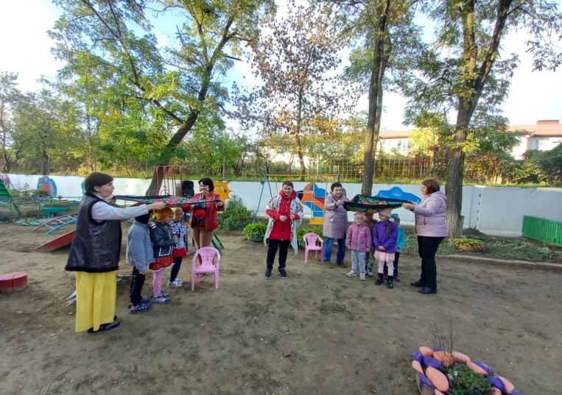
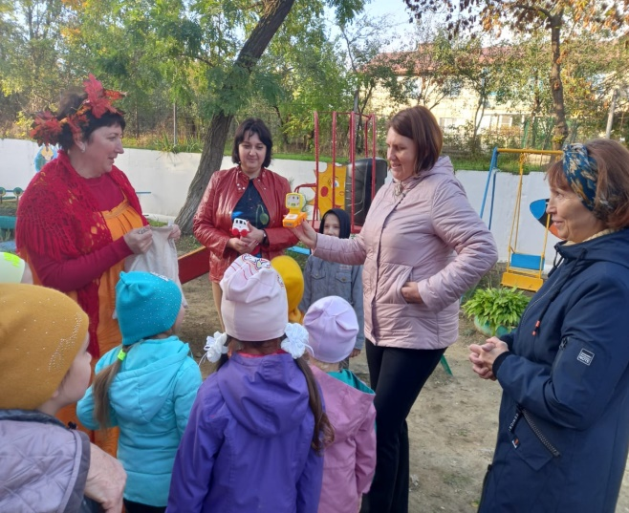
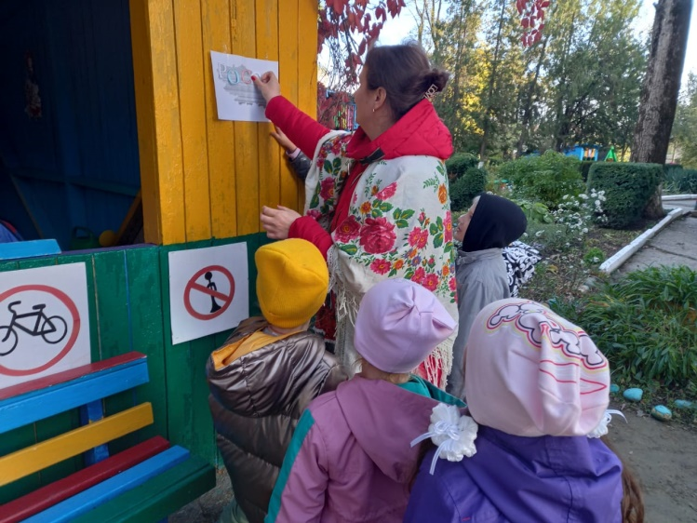
Квест «Россия-Родина моя»

Slide 16
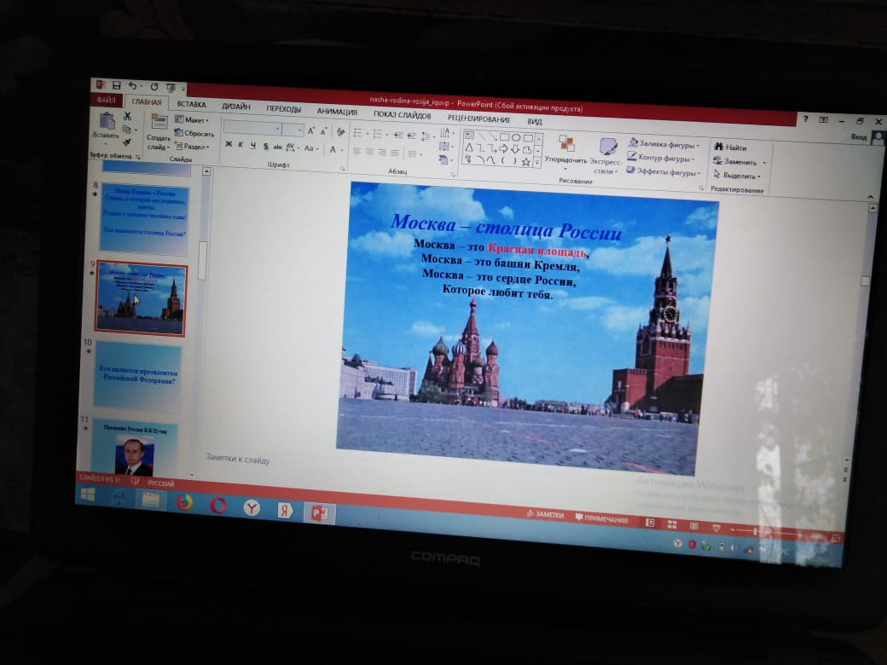
Информационно-коммуникативные технологии

Slide 17
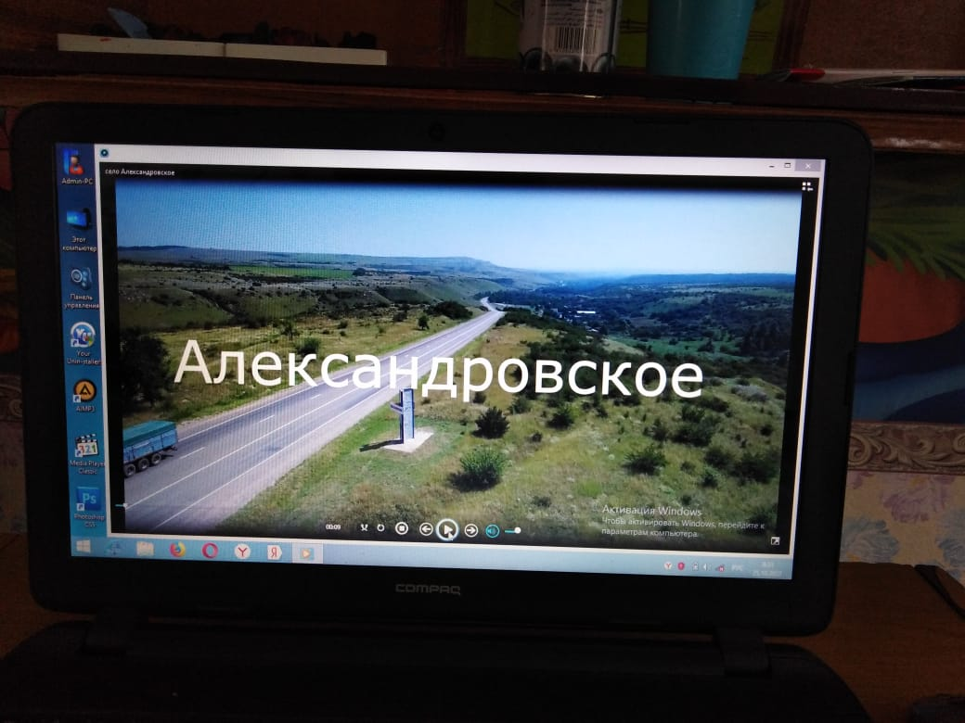
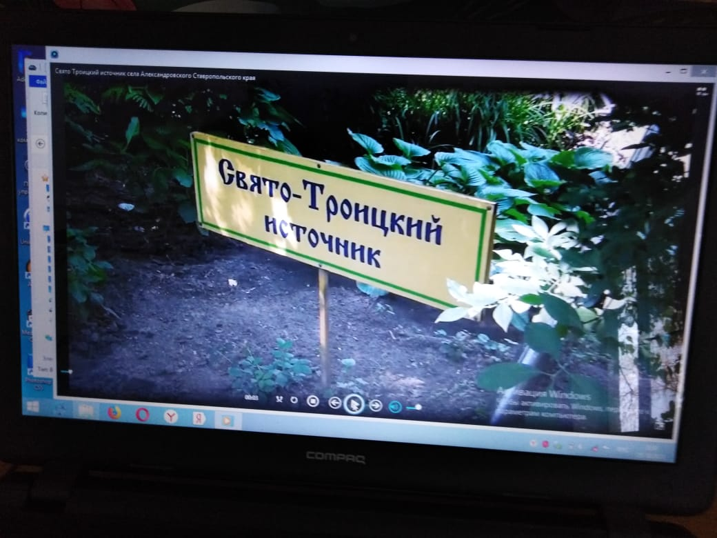

Slide 19
Технология интерактивного обучения означает способность взаимодействовать или находиться в режиме беседы, диалога..
Данный приём интерактивной технологии позволяет решить сразу несколько задач:
- активизируется индивидуальная интеллектуальная активность каждого дошкольника;
-развиваются межличностные отношения, дети учатся преодолевать коммуникативные барьеры в общении (скованность, неуверенность), создается ситуация успеха;
-эмоционально окрасить обучение, сделать ребёнка не объектом, а субъектом обучения.

Slide 20
Вывод
Воспитать патриота своей Родины – ответственная и сложная задача, решение которой в дошкольном детстве только начинается. Планомерная, систематическая работа, использование разнообразных средств воспитания, общие усилия детского сада и семьи, ответственность взрослых за свои слова и поступки могут дать положительные результаты и стать основой для дальнейшей работы по патриотическому воспитанию.

